Slide 1
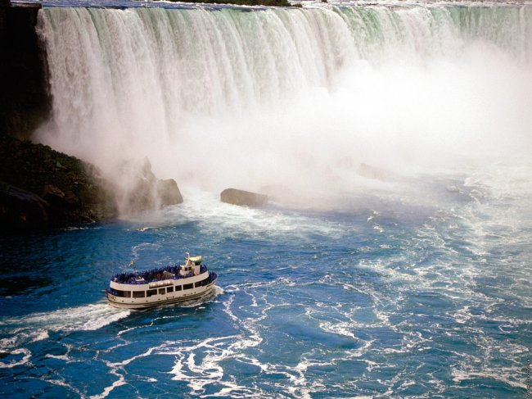

Ніагарський водоспад

Slide 2
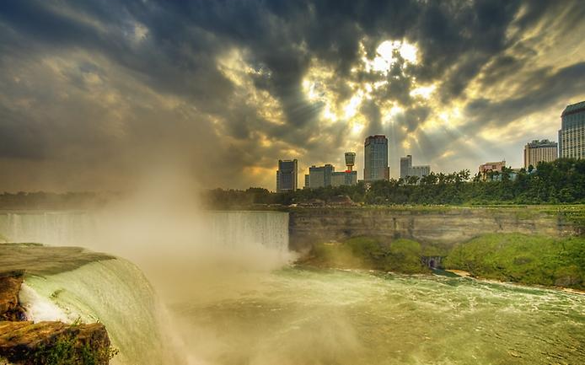
Загальні відомості
Ніагарський водоспад знаходиться на території штату Нью-Йорк на річці Ніагара, яка витікає з великого озера Ері та знаходиться на кордоні США та Канади. Висота водоспаду складає близько 50 м.
Спокійний, рівний і дуже сильний шум водоспаду чути аж за 20 км навкруги.
Індіанці племені ірокезів назвали водоспад Нікакаре – “Великий шум”.

Slide 3
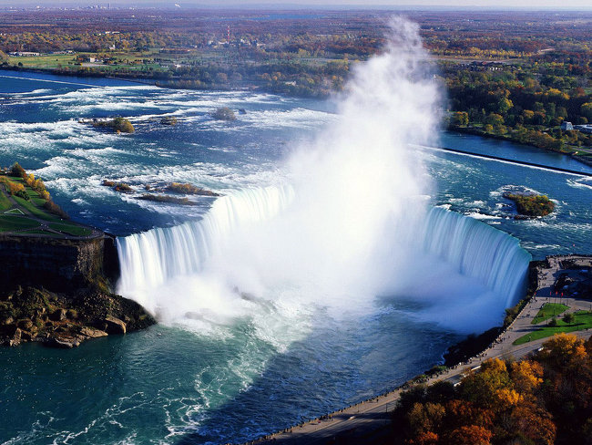

Утворення водоспаду
Північноамериканські Великі озера і річка Ніагара — це результат останнього континентального льодовикового щита — величезного льодовика.
Льодовик рухався подібно бульдозеру, перемелюючи камені й грунт, зрушуючи їх з місця і поглиблюючи русла річок, створюючи озера. В інших місцях відкладалися уламки порід, примушуючи річки створювати нові русла.
Після того як лід розтанув, дренажна канава з боку Великих озер стала сучасною річкою Ніагара. Через деякий час Ніагара вирізала глибоку ущелину, з північного берега утворивши обрив.

Slide 4
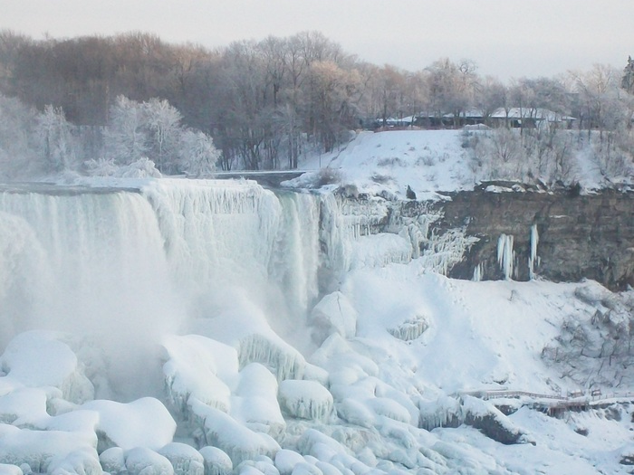

Клімат
Так як Ніагарський водоспад знаходиться на півдні Канади, клімат тут помірний, м'який, виділено чотири сезони, але найчіткіше виражені зима і літо, сніг випадає в грудні-січні. Грізна картина на Ніагарському водоспаді розгортається ранньою весною, під час льодоходу. Величезні крижини, як айсберги, з гуркотом і гулом розбиваються вщент і зникають в безодні.

Slide 5
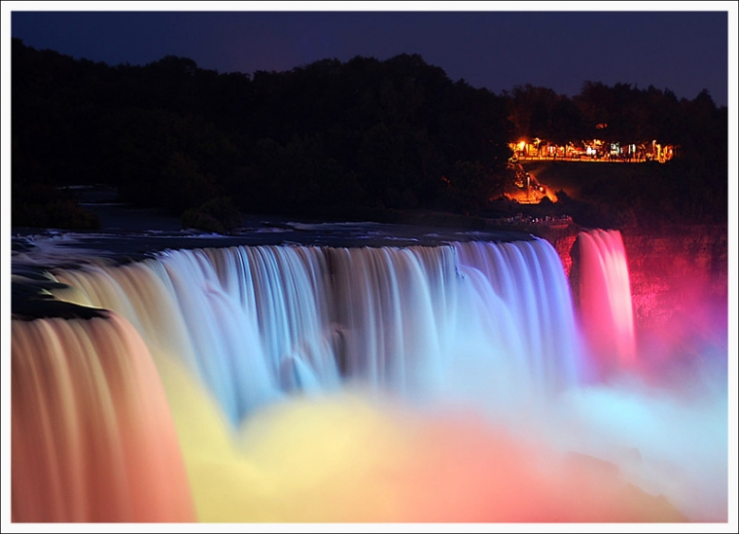

Веселки
Сотні веселок виникають на цьому водоспаді, вдень і навіть вночі, коли працює підсвічування для цього водоспаду. Ніагарський водоспад притягує до себе всіх закоханих світу.

Slide 6
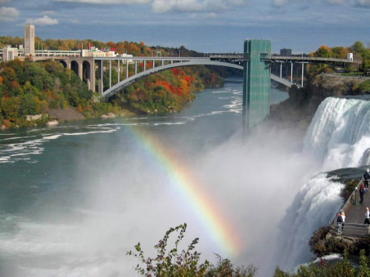

Сотні туристів
Щодня водоспад відвідують сотні туристів, які повинні пройти ряд „процедур”, щоб побачити славнозвісне чудо світу.
Спочатку вони отримують спецодяг – поліетиленові плащі та резинові босоніжки.
Туристи мають змогу підійти до води настільки близько, що створюється ефект зливи, і вони, незважаючи на спецодяг, залишаються мокрими з ніг до голови.
Завдяки стовідсотковій вологості тут постійно спостерігається велетенська веселка, котра мігрує між водоспадами.

Slide 7
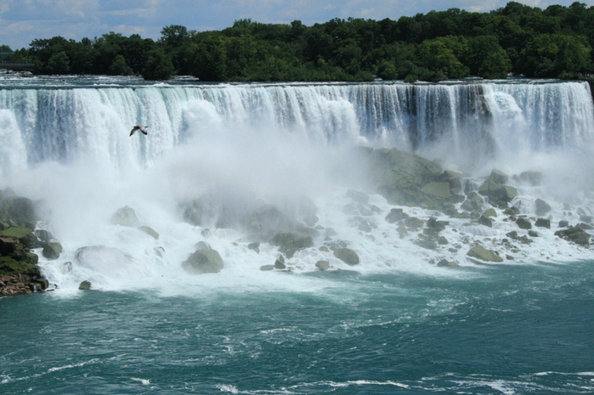

Цікаві факти
Під час сильних морозів в США і Канаді трапляються випадки, коли водоспад замерзає.
За час спостережень таке було в 1848 і 1912 роках, а також у січні 2014 року.
Під водоспадом побудовані гідроелектростанції сумарною потужністю до 4,4 гігават.
12382 Ніагара-Фоллс — астероїд, названий на честь водоспаду.

